Slide 1
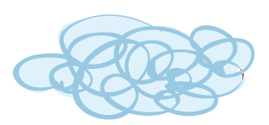
TIẾT 6. BIỆN PHÁP CẢI TẠO, SỬ DỤNG VÀ BẢO VỆ ĐẤT TRỒNG
Notes:
更多精彩模板请关注【沐沐槿PPT】https://mumjin.taobao.com/

Slide 2
Tiết 5 - Bài 6
BIỆN PHÁP SỬ DỤNG, CẢI TẠO VÀ BẢO VỆ ĐẤT

Slide 3
I. VÌ SAO PHẢI SỬ DỤNG ĐẤT HỢP LÍ?
Dân số tăng
Nhu cầu lương thực tăng

Slide 4
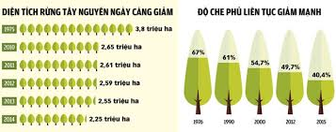
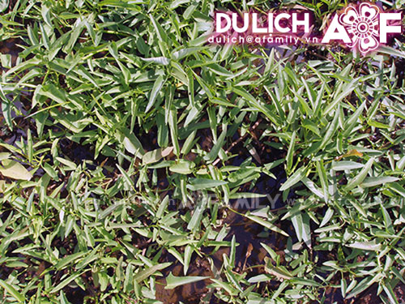
S rừng càng giảm
Tập quán canh tác lạc hậu dẫn đến độ phì nhiêu của đất ngày càng giảm.

Slide 5
Do nhu cầu lương thực, thực phẩm ngày càng tăng mà diện tích đất trồng trọt có hạn.
在此输入文字
Để duy trì độ phì nhiêu cho đất đảm bảo cây trồng luôn cho năng suất cao.
在此输入文字

Slide 6
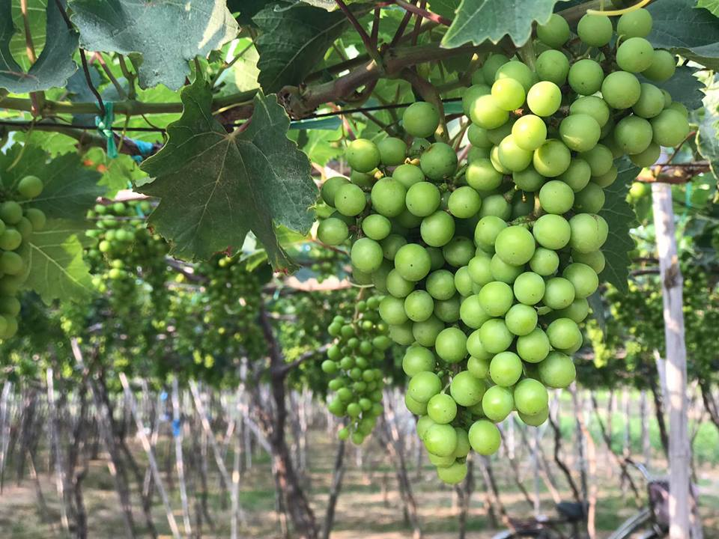
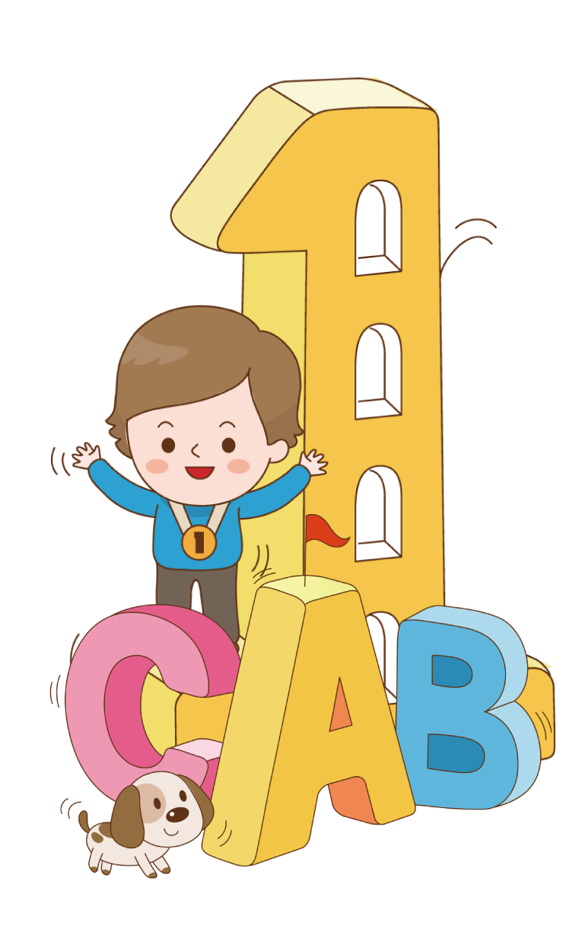
II. BIỆN PHÁP CẢI TẠO VÀ SỬ DỤNG ĐẤT

Slide 7
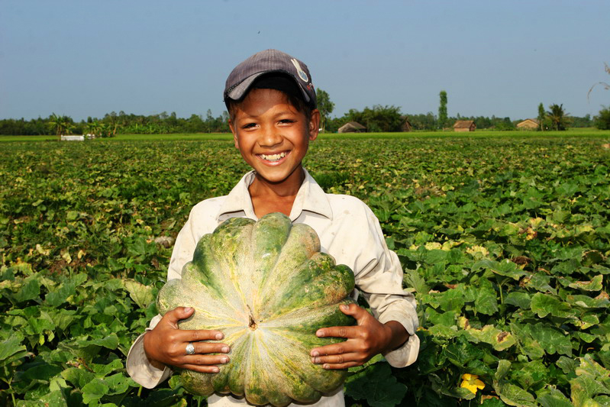
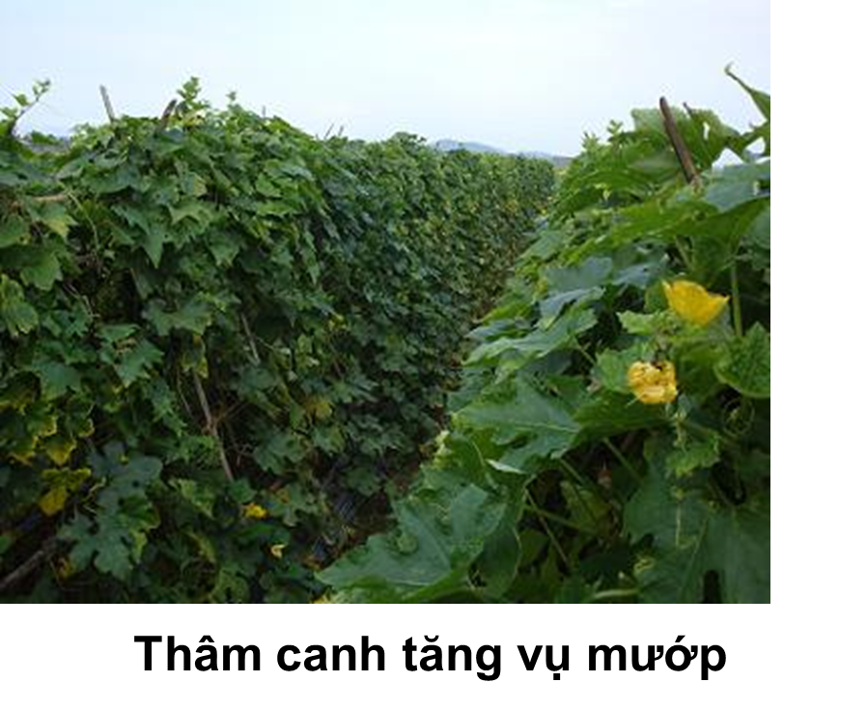
Thâm canh tăng vụ bí
Thâm canh tăng vụ
Tăng số vụ gieo trồng trên năm không bỏ trống thời gian giữa hai vụ gieo trồng
Tăng sản lượng.

Slide 8
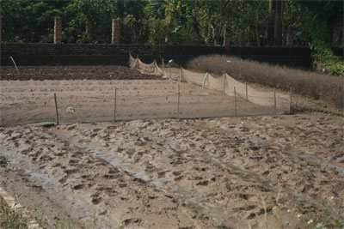
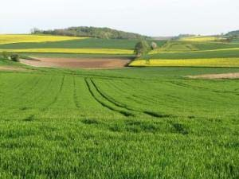
Đất bỏ hoang
Đất không bỏ hoang
Không bỏ đất hoang: Tăng diện tích đất canh tác

Slide 9
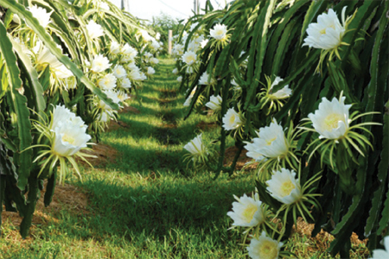
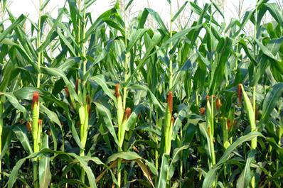
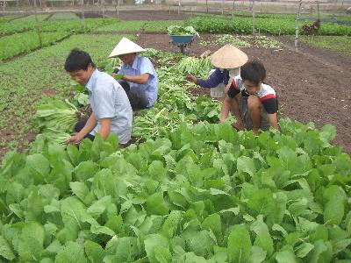
Chọn cây trồng phù hợp với đất: Cây sinh trưởng, phát triển tốt, cho năng suất cao

Slide 10
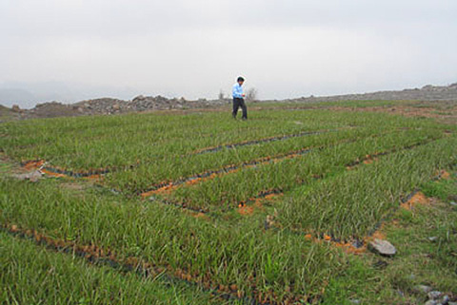
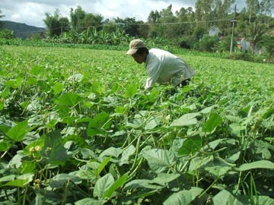
Đất đang cải tạo
Đất đã cải tạo
Vừa sử dụng đất, vừa cải tạo làm tăng độ phì nhiêu của đất

Slide 11
II. BIỆN PHÁP CẢI TẠO VÀ SỬ DỤNG ĐẤT
THÂM CANH TĂNG VỤ
KHÔNG BỎ
ĐẤT HOANG
CHỌN CÂY TRỒNG
PHÙ HỢP VỚI ĐẤT
VỪA SỬ DỤNG
VỪA CẢI TẠO
Không để đất trống giữa 2 vụ và tăng sản lượng nông sản
Tăng diện tích đất canh tác
Cây sinh trưởng tốt cho năng suất cao
Tăng độ phì nhiêu cho đất
BIỆN PHÁP 1
BIỆN PHÁP 2
BIỆN PHÁP 3
BIỆN PHÁP 4

Slide 12
III. BIỆN PHÁP BẢO VỆ ĐẤT

Slide 13
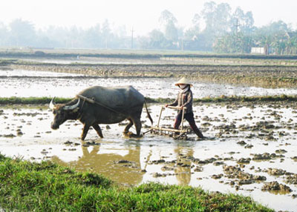
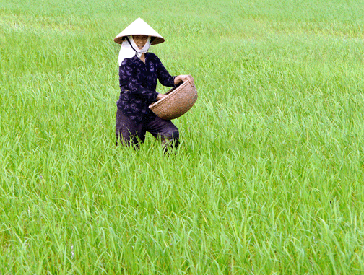
Cày sâu, bừa kĩ, bón phân hữu cơ làm tăng bề dày lớp đất trồng. Biện pháp này áp dụng cho đất có tầng đất mỏng, nghèo dinh dưỡng.

Slide 14
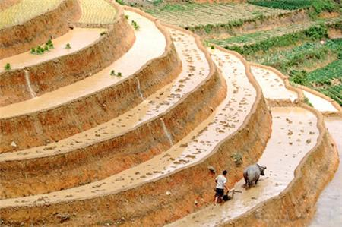
Làm ruộng bậc thang: hạn chế dòng nước chảy, hạn chế được xói mòn, rửa trôi. Áp dụng cho vùng đất dốc( đồi, núi)

Slide 15
Biện pháp cải tạo đất trồng | Mục đích | Áp dụng cho loại đất
Cày sâu, bừa kĩ, bón phân hữu cơ
Làm ruộng bậc thang
Trồng xen cây nông nghiệp giữa các băng cây phân xanh
Cày nông, bữa sục, giữ nước liên tục, thay nước thường xuyên
Bón vôi
Tăng bề dày lớp đất trồng.
Đất nghèo dinh dưỡng (bạc màu)
Hạn chế dòng nước chảy
Đất dốc (đồi núi)
Tăng độ che phủ đất, hạn chế xói mòn,….
Đất dốc(đồi trọc)
Không xới lớp đất phèn lên hòa tan trong nước, tháo nước phèn,giảm độ chua, cải tạo đất,……
Đất phèn
Giảm độ chua,cải tạo đất
Đất phèn

Slide 16
Từ phần III và phần IV ta có kết luận chung như sau:
-
Ngoài ra còn có biện pháp:
+ Biện pháp thủy lợi: thau chua, rửa mặn, xổ phèn. Áp dụng cho đất mặn, đất phèn.
+ Biện pháp bón phân: bổ sung chất dinh dưỡng cho đất. Áp dụng cho đất phèn.

Slide 17
Bón vôi: khử chua cho đất, áp dụng cho đất chua.
Biện pháp thủy lợi: thau chua, rửa mặn, xổ phèn, áp dụng cho đất mặn, đất phèn.
Biện pháp bón phân: bổ sung chất dinh dưỡng cho đất. Áp dụng cho đất phèn.

